Slide 1
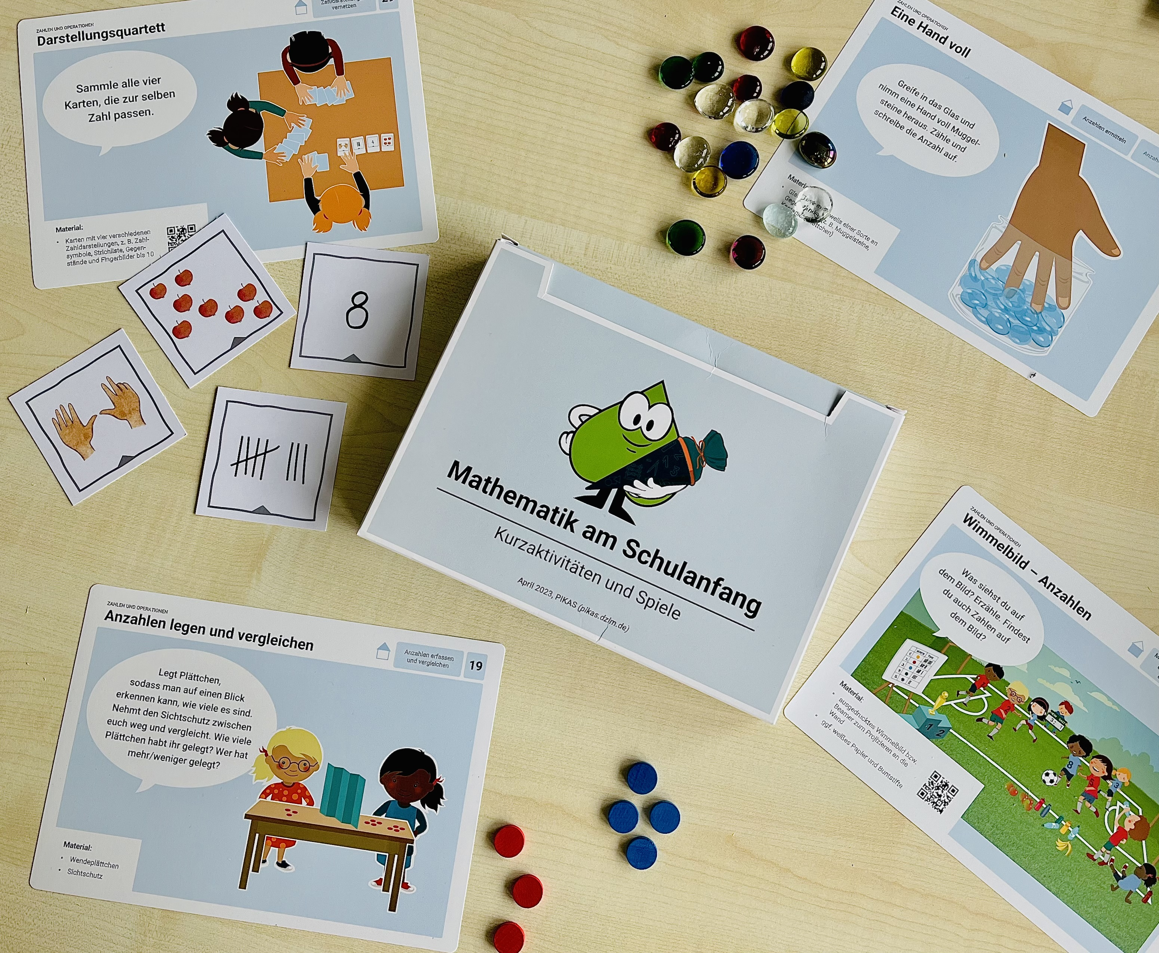
TRANSFER ins Kollegium
(Bildquelle: Charlotte M. Diderich, Hilfskraft im SchuMaS-Projekt)
Mathematik am Schulanfang
Fachnetzwerktreffen 3
Diagnose- und Fördermomente im Unterricht
SchuMaS-Mathematik-Team für die Primarstufe

Slide 2
Hinweise zu den Lizenzbedingungen
Diese Folie gehört mit zum Material und darf nicht entfernt werden.
Dieses Material wurde durch Christoph Selter und sein Team für das Deutsche Zentrum für Lehrerbildung Mathematik (DZLM) konzipiert und kann, soweit nicht anderweitig gekennzeichnet, unter der Creative Commons Lizenz BY-SA: Namensnennung – Weitergabe unter gleichen Bedingungen 4.0 International weiterverwendet werden.
Das bedeutet insbesondere: Alle Folien und Materialien können für Zwecke der Aus- und Fortbildung gerne genutzt werden – unter der Voraussetzung, dass immer die Quellenhinweise aufgeführt bleiben.
An der Erstellung des Materials haben mitgewirkt: Johanna Brandt, Stefanie Gatzka, Daniela Götze, Raja Herold-Blasius, Sarah Jaworek, Anja Kluge, Katharina Knaudt, Stefanie Menne, Christoph Selter, Esther Wensing
Dieses Material basiert auf Forschung und Entwicklung aus dem Projekt „SchuMaS – Schule macht stark“ (Projektnummer: SMS2101L). Das Modul ist angereichert durch Material aus den Projekten „Pikas“, „Kira – Kinder rechnen anders“, „MSK – Mathe sicher können“, „Mahiko“, „Faledia“ und „FöDiMa – Förderorientierte Diagnostik im inklusiven mathematischen Anfangsunterricht“ und „Mathematik aufholen nach Corona“.

Slide 3
Hinweis zur Nutzung der urheberrechtlich geschützten Bilder und Videos
Diese Folie gehört mit zum Material und darf nicht entfernt werden.
Bildnachweise und Zitatquellen finden sich auf den jeweiligen Folien bzw. Zusatzmaterialien.
Mit dem Download der Materialien wird kein Eigentum an den Videos/Fotos erworben, sondern nur die Nutzungsmöglichkeit wie folgt: Die Nutzung ist im Rahmen der Aus- und Fortbildung von Lehrkräften zulässig, die Videos und Fotos sollen nur auf Plattformen mit Registrierung verbreitet werden, nicht frei im Internet wie z.B. öffentlich zugänglichen Videoplattformen wie YouTube. Streaming auf Plattformen mit Registrierungsschranken sind erlaubt.
Eine andere Nutzung der Videos als in Lehrkräfteaus- und -fortbildung ist nicht erlaubt.

Slide 4
Sinn des nächsten Inputs
1. Phase: | Kernbotschaft (5 Minuten)
5 Min | Vorstellung der FÖDIMA-Kartei | 4 Folien
Die nächsten Folien dienen dazu:
die FÖDIMA-Kartei als geeignetes Instrument zur Diagnose und Förderung arithmetischer Basiskompetenzen in den ersten zwei Schuljahren kennenzulernen,
den Aufbau der einzelnen Karten aufzuzeigen sowie
die enge Vernetzung von Diagnose und Förderung durch den Aufbau der Kartei zu betrachten.
Didaktische Umsetzung:
Falls Sie im Rahmen der Konferenz einen Beamer zur Verfügung haben, präsentieren Sie die Folien Ihrem Kollegium.
Alternativ: Drucken Sie die Folien, aus und nutzen Sie diese(s) zur Veranschaulichung Ihrer Ausführungen.
Phase 1: Kernbotschaft

Slide 5
Kernbotschaft: Ich nutze gezielte Impulse, um in Arbeitsphasen mathematische Gespräche mit einzelnen Kindern ergiebig zu gestalten und zu dokumentieren.
FÖDIMA Aufbau der Kartei
Phase 1: Kernbotschaft
(Bildquelle: https://pikas.dzlm.de/node/2558)
Notes:
FÖDIMA steht für „Förderorientierte Diagnostik im (inklusiven) mathematischen Anfangsunterricht“.
Es handelt sich dabei eine Kartei mit Diagnose- und Förderanregungen für das 1. und 2. Schuljahr. Dazu gibt es passende Standortbestimmungen.
Das besondere an der Kartei ist, dass Diagnose und Förderung immer zusammen gedacht werden. Zu jeder Diagnoseaufgabe werden passende Förderaufgaben angeboten.
Die Kartei bietet:
Möglichkeiten einer strukturierten und gezielten Diagnostik in Form von Standortbestimmungen und gezielten diagnostischen Gesprächen,
Gelegenheit, um die wesentlichen Aspekte des arithmetischen Anfangsunterrichts fachdidaktisch aufzuarbeiten und Werkzeuge kennenzulernen, die eine gezielte Förderung aller Kinder ermöglichen,
die Möglichkeit, die Diagnostik als wichtiges Element des Unterrichts gezielt in den Blick zu nehmen und zu planen,
die Fokussierung auf das Ziel einer entsprechenden individuellen Förderung. Es geht nicht darum, Leistungen einzuordnen, sondern darum, allen Kindern eine sichere Grundlage für das mathematische Lernen zu ermöglichen

Slide 6
Kernbotschaft: Ich nutze gezielte Impulse, um in Arbeitsphasen mathematische Gespräche mit einzelnen Kindern ergiebig zu gestalten und zu dokumentieren.
FÖDIMA Aufbau der Kartei
Inhaltsbereich im Lehrplan
Zu diagnostizierende Kompetenzen
Zahlenraum
Titel der Karteikarte
Diagnostische Basisaufgabe
Passende Beobachtungs-hinweise
Gezielte Impulse zur tieferen Diagnose
Phase 1: Kernbotschaft
(Bildquelle: https://pikas.dzlm.de/node/2558)
Notes:
Das ist die Vorderseite einer solchen Karteikarte. Mithilfe der Vorderseite erfolgt die Diagnose.
Hier finden sich:
Der Titel der Karteikarte
Der Zahlenraum
Der Inhaltsbereich im Lehrplan
Die zu diagnostizierenden Kompetenzen
Die diagnostische Basisaufgabe
Passende Beobachtungshinweise
Und gezielte Impulse zur tieferen Diagnose

Slide 7
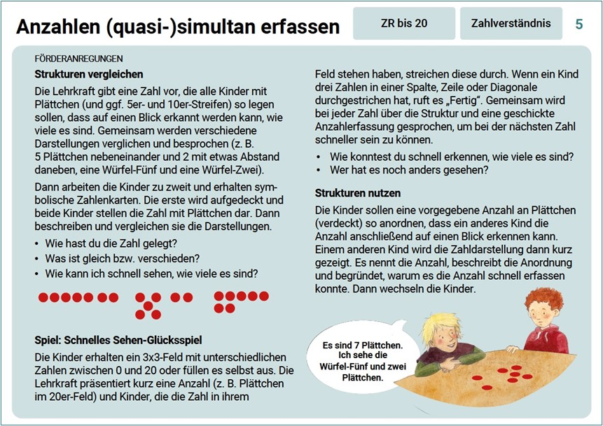
Kernbotschaft: Ich nutze gezielte Impulse, um in Arbeitsphasen mathematische Gespräche mit einzelnen Kindern ergiebig zu gestalten und zu dokumentieren.
FÖDIMA Aufbau der Kartei
Inhaltsbereich im Lehrplan
Zahlenraum
Titel der Karteikarte
Verschiedene Förderanregungen zur Durchführung in verschiedenen Unterrichtssettings
Zusätzliches Material
Phase 1: Kernbotschaft
(Bildquelle: https://pikas.dzlm.de/node/2558)
Notes:
Auf der Rückseite werden passende Förderaktivitäten angeboten. So kann im Anschluss an die Diagnose direkt zielgerichtet gefördert werden.
Hier finden sich:
Verschiedene Förderanregungen zur Durchführung in verschiedenen Unterrichtssettings
Hinweise und Links zu weiterem Material

Slide 8
Kernbotschaft: Ich nutze gezielte Impulse, um in Arbeitsphasen mathematische Gespräche mit einzelnen Kindern ergiebig zu gestalten und zu dokumentieren.
Welche Impulse setzt die Lehrkraft?
Welche Beobachtungen können dadurch gemacht werden?
Phase 1: Kernbotschaft
(Videoquelle: FÖDIMA Projekt)
Notes:
Die Kartei eignet sich besonders für die Durchführung mathematische Gespräche. Diese dienen hauptsächlich dem Erheben von Lernständen der Kinder, können aber auch direkt mit Impulsen zur Förderung verknüpft werden.
Wichtig ist dabei:
Bewusste Zurückhaltung: Rückmeldungen minimieren, Kinder selbst überlegen und erklären lassen
Zeit zum Denken: Schweigen aushalten, Kinder manchmal brauchen einige Minuten, um sich mit der Aufgabe vertraut zu machen
keine Suggestivfragen: diese verwirren Kinder häufig und legen ihnen Antworten in den Mund
kein penetratives Nachfragen: das Hinterfragen jeder Äußerung stiftet Unsicherheit
Unbewusstes bewusst machen: zum Beschreiben und Begründen der Lösungswege auffordern
Das Video zeigt, wie die Aktivität „Zahlen schnell sehen im 20er-Feld“ in der konkreten Diagnose- und Fördersituation aussehen kann.
Beobachtungsaufträge:
Welche Impulse setzt die Lehrkraft?
Welche Beobachtungen können dadurch gemacht werden?

Slide 9
Sinn der nächsten Aktivität
2. Phase: | Aktivierung (5 Minuten)
5 Min | Auseinandersetzung mit der Kartei hinsichtlich des Aufbaus, der Inhalte und der Eignung für die eigene Lerngruppe | Material: FÖDIMA-Kartei
Die nächste Aktivierung dient dazu:
einen Überblick über den Aufbau der Kartei als Diagnose- und Förderinstrument zu gewinnen sowie
Anregungen für den Einsatz in der eigenen Lerngruppe zu geben.
Didaktische Umsetzung:
Die Kolleg:innen machen sich mit der Kartei vertraut und bearbeiten dabei folgende Reflexionsaufträge:
Welche Aktivitäten und Impulse bieten sich für den Einsatz in Ihrer Lerngruppe an?
Wo sehen Sie in Ihrem eigenen Unterricht Räume, um diese einzusetzen?
Phase 2: Aktivierung

Slide 10
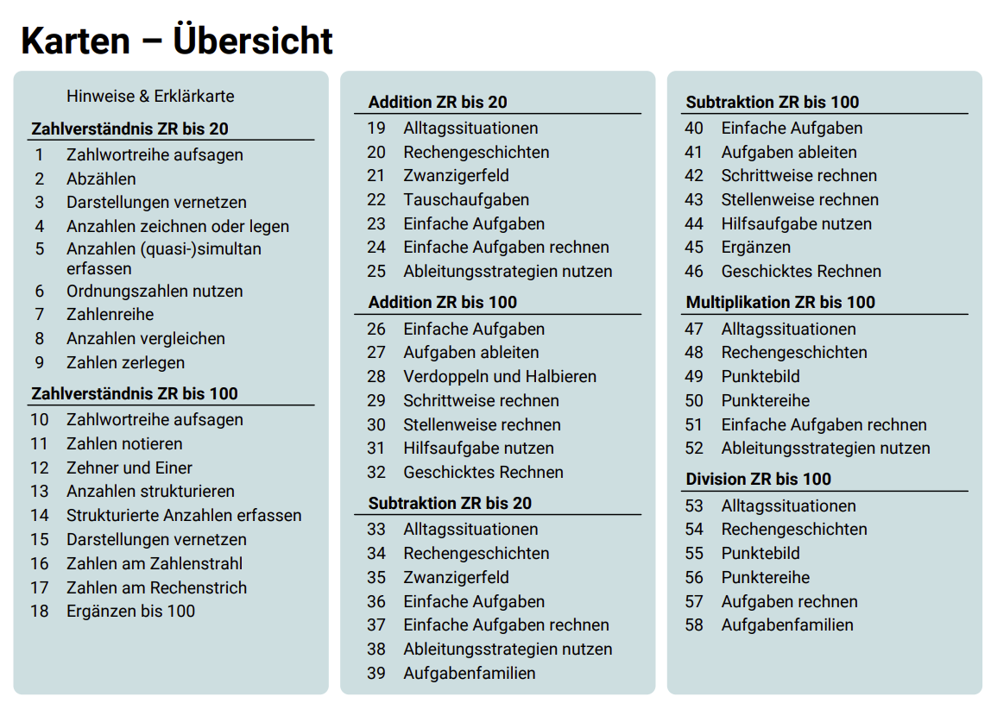
Kernbotschaft: Ich nutze gezielte Impulse, um in Arbeitsphasen mathematische Gespräche mit einzelnen Kindern ergiebig zu gestalten und zu dokumentieren.
Phase 2: Aktivierung
(Bildquelle: https://pikas.dzlm.de/node/2558)

Slide 11
Sinn des nächsten Inputs
3. Phase: | Reflexion (5 Minuten)
5 Min | Reflexion über die der Nutzung von Impulsen für mathematische Gespräche und Räume zur Einbindung in den eigenen Unterricht | 3 Folien FÖDIMA-Kartei
Die nächsten Folien dienen dazu:
zu betrachten, wie mathematische Gespräche mithilfe der FÖDIMA-Kartei durch gezielte Impulse ergiebig gestaltet und dokumentiert werden können,
Möglichkeiten zur Einbindung der FÖDIMA-Kartei in den eigenen Unterricht zu finden,
die ergänzenden Standortbestimmungen und die FÖDIMA-App vorzustellen.
Didaktische Umsetzung: Diskutieren Sie mit Ihrem Kollegium die folgenden Reflexionsfragen:
Inwiefern eignet sich die FÖDIMA-Kartei, um (in Arbeitsphasen) mathematische Gespräche mit einzelnen Kindern ergiebig zu gestalten (und zu dokumentieren)?
Welche Räume sehen Sie in Ihrem eigenen Unterricht zum Ein-satz der FÖDIMA-Kartei?
Die folgenden Folien können optional zu Veranschaulichung verwendet werden.
Weisen Sie das Kollegium darauf hin, dass Standortbestimmungen zum Einsatz in Kombination mit der Kartei zur Verfügung stehen und die FÖDIMA-App alternativ oder ergänzend zur Kartei eingesetzt werden kann.
Phase 3: Reflexion

Slide 12
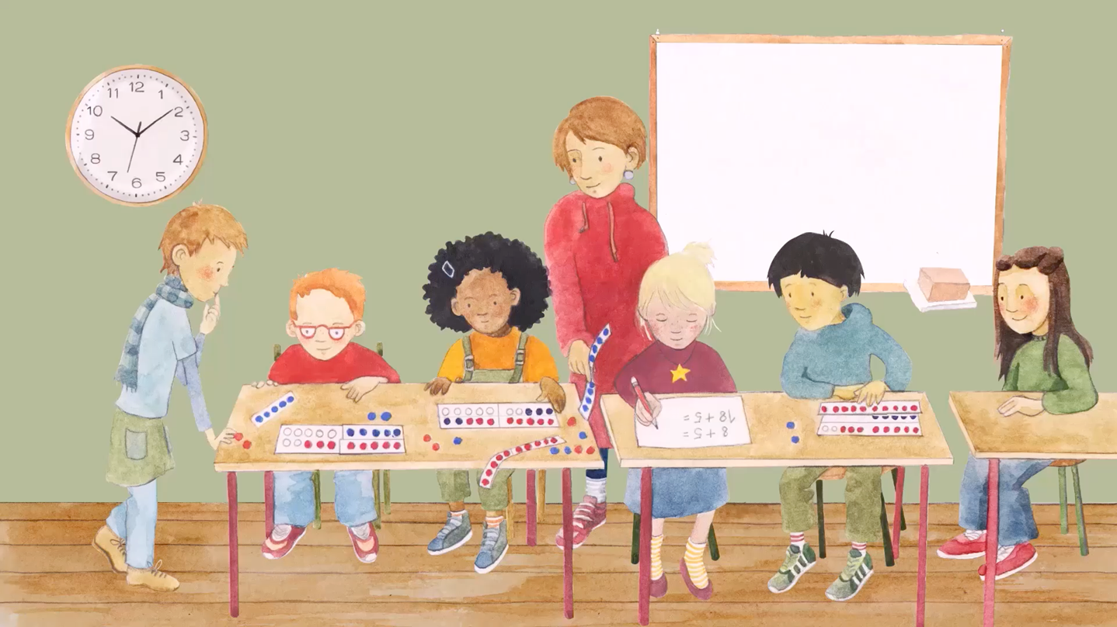
Kernbotschaft: Ich nutze gezielte Impulse, um in Arbeitsphasen mathematische Gespräche mit einzelnen Kindern ergiebig zu gestalten und zu dokumentieren.
Welche Räume sehen Sie
in Ihrem eigenen Unterricht,
um Diagnose und Förderung einzubinden?
Phase 3: Reflexion
(Bildquelle: FÖDIMA Projekt)

Slide 13
Kernbotschaft: Ich nutze gezielte Impulse, um in Arbeitsphasen mathematische Gespräche mit einzelnen Kindern ergiebig zu gestalten und zu dokumentieren.
Welche Räume sehen Sie
in Ihrem eigenen Unterricht,
um Diagnose und Förderung einzubinden?
Zwischendurch mit einzelnen Kindern
Ritual mit der ganzen Klasse (z. B. zum Einstieg)
Aufbau einer ganzen Unterrichtseinheit um die Aktivität
in Förder-gruppen
Phase 3: Reflexion
(Bildquelle: FÖDIMA Projekt)

Slide 14
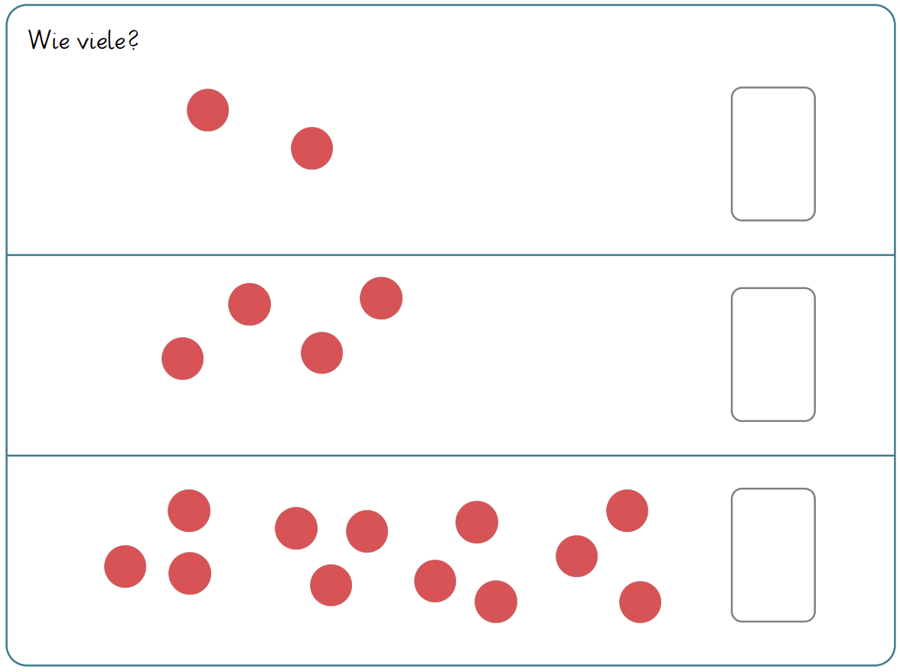
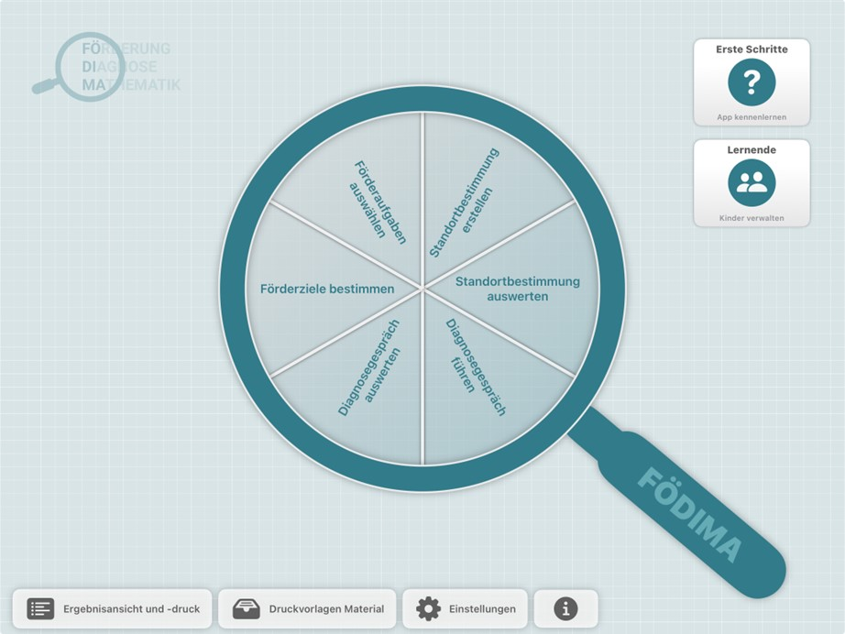
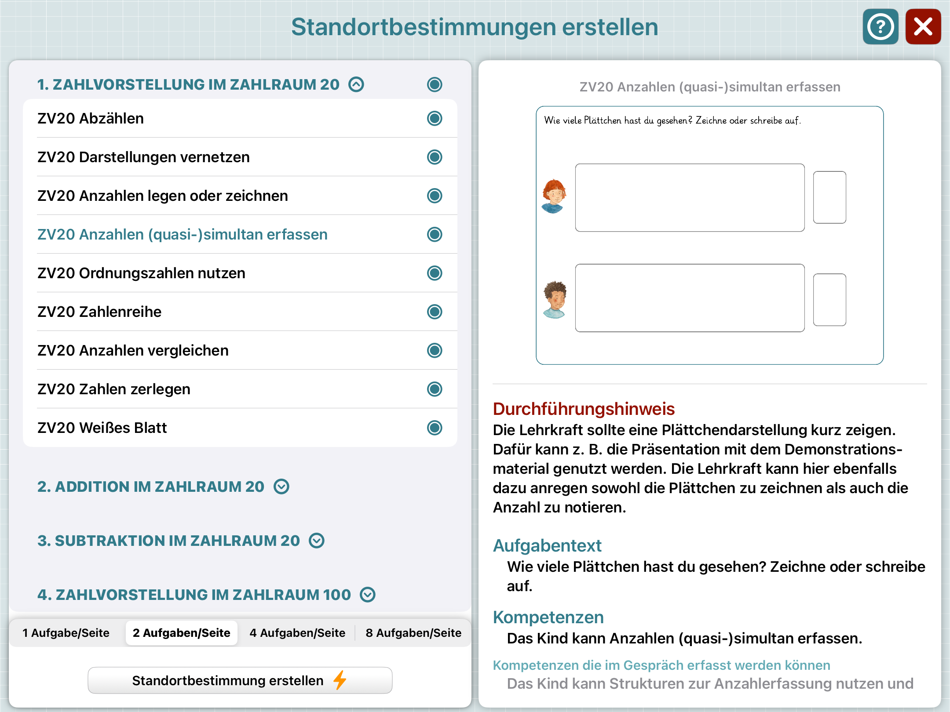
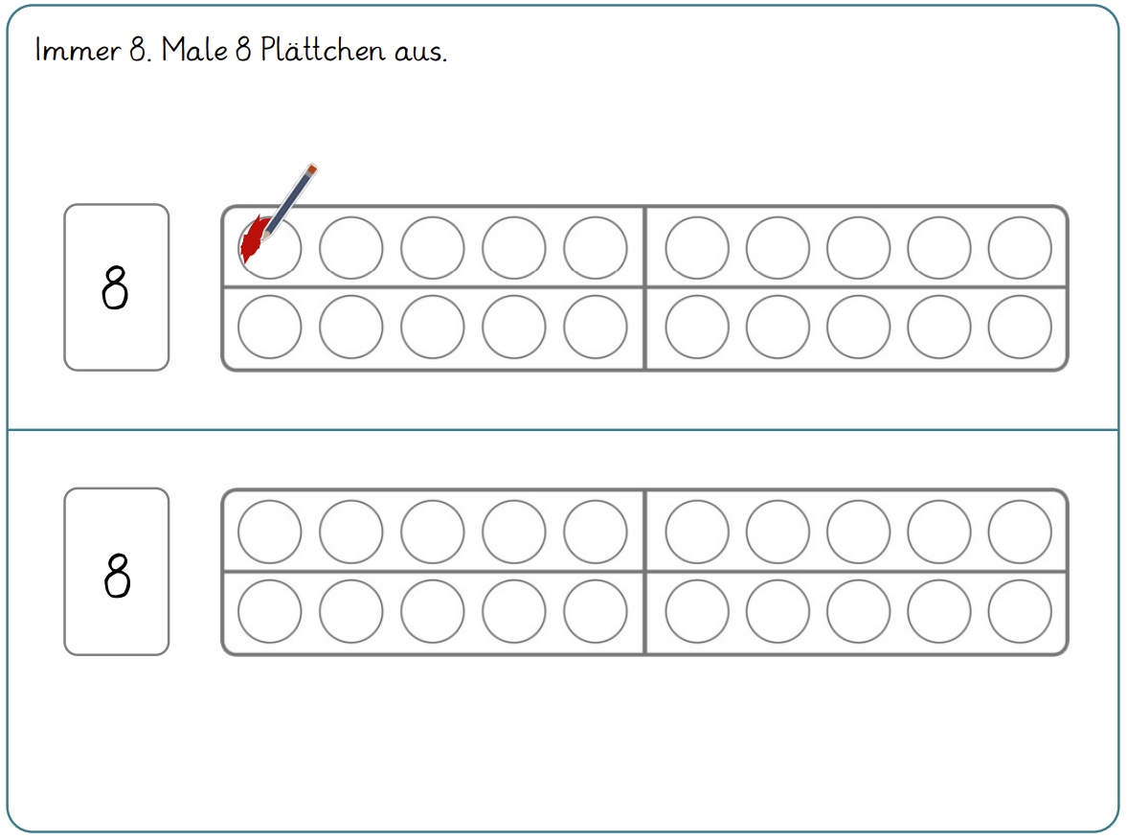
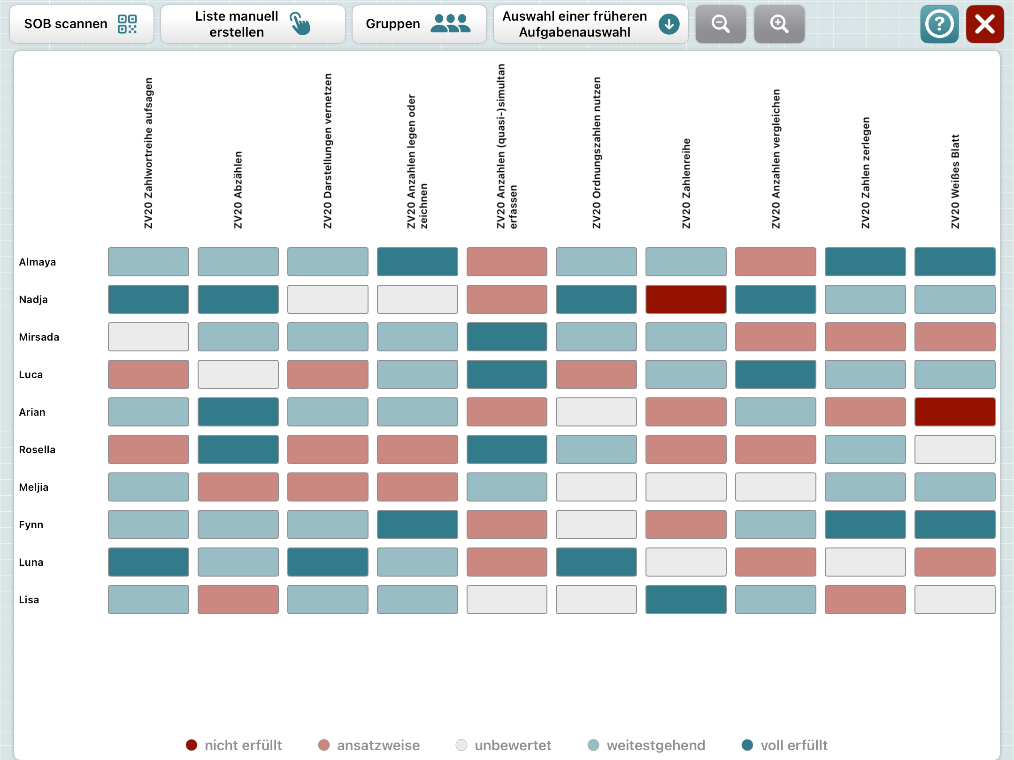
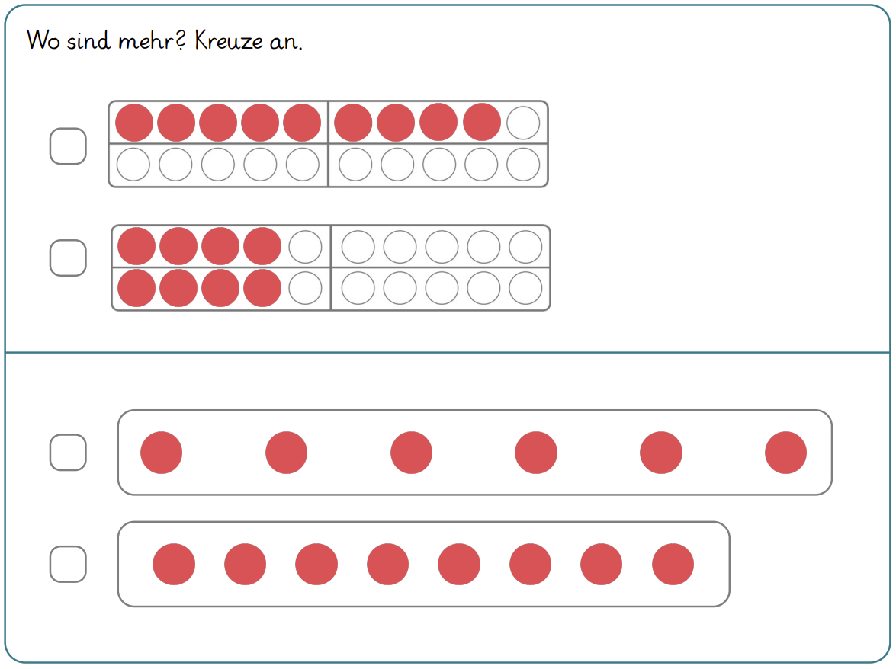
Kernbotschaft: Ich nutze gezielte Impulse, um in Arbeitsphasen mathematische Gespräche mit einzelnen Kindern ergiebig zu gestalten und zu dokumentieren.
Zusätzliches Material:
Standortbestimmungen
FÖDIMA-App
https://apps.apple.com/de/app/födima/id6449701903
Phase 3: Reflexion
(Bildquellen: https://pikas.dzlm.de/node/2558, https://ben-weiss.de/foedima-app)
Notes:
Neben der FÖDIMA-Kartei an sich gibt es auch Standortbestimmungen und eine App von FÖDIMA.
Die Standortbestimmungen sind inhaltlich auf die Kartei abgestimmt, sodass beide Materialien auch kombiniert im Unterricht eingesetzt werden können.
Die App kann alternativ oder ergänzend zur FÖDIMA-Kartei eingesetzt werden.
Sie:
beinhaltet Hintergrundinformationen zu den mathematischen Inhalten,
kann konkret in Diagnose- und Fördersituationen als Unterstützung (z. B. durch passende Impulse und Möglichkeiten zur Dokumentation) dienen,
schlägt nach Eingabe der Diagnoseergebnisse passende Fördermaßnahmen vor
und dient der übersichtlichen Dokumentation und Darstellung von Ergebnissen einzelner Kinder oder in der Klassenübersicht

